Slide 1
Duurzaam opwekken in tijden van netcongestie
3 oktober 2023, RESNML en RESZL

Slide 2
NVDE: Coalition of the willing 1.600 leden, 23 mrd. omzet, 200.000 werknemers

Slide 3
Samenwerkingsverband

Slide 4
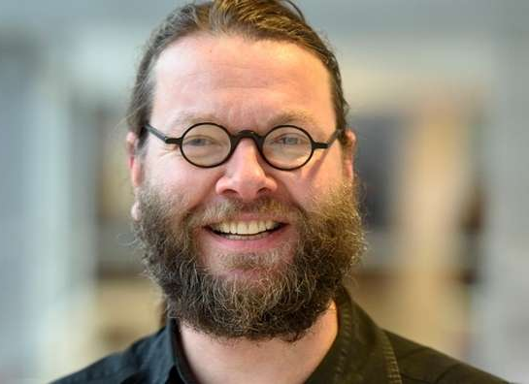
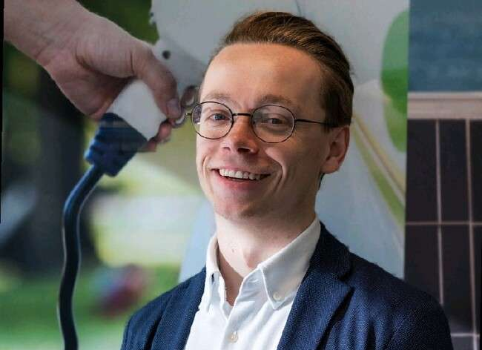
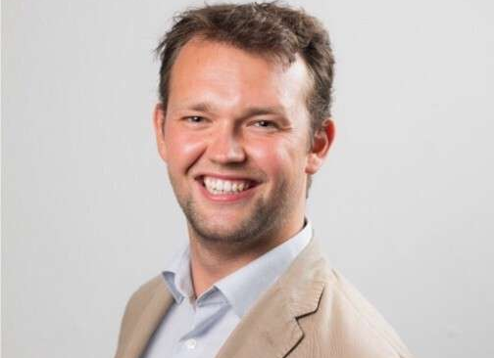
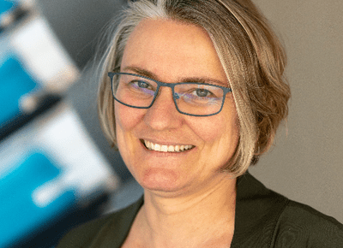
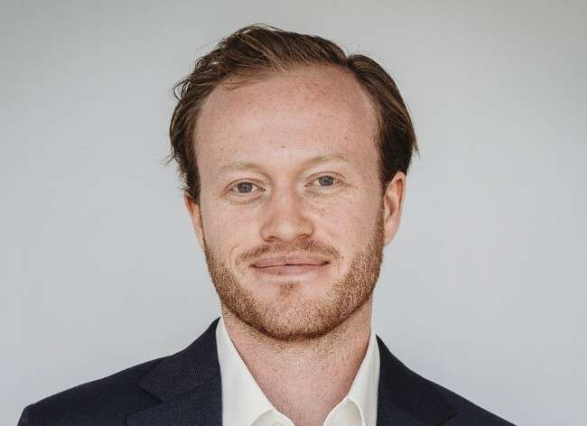
Samenstelling Regioteam Energietransitie - 2023
Puck Sanders Teamcoördinator E: pucksanders@nvde.nl T: 06-38571526 Contactpersoon: Zuid-Holland
Joris Wijnhoven E: joriswijnhoven@nvde.nl T: 06-52062973 Contactpersoon: Noord-Holland
Jip Grooten E: jipgrooten@nvde.nl T: 06-10122063 Contactpersoon: Noord-Brabant Gelderland Zeeland
Max ten Velden E: maxtenvelden@nvde.nl T: 06-10538759 Contactpersoon: Flevoland Groningen Drenthe
Amelie Veenstra E: amelie.veenstra@hollandsolar.nl T: 06-10151553 Contactpersoon: Friesland
Wouter Verduyn E: wverduyn@energie-nederland.nl T: 06-45564617 Contactpersoon: Utrecht
Mats Wijnen E: mwijnen@energie-nederland.nl T: 06-22006858 Contactpersoon: Utrecht
Overijssel Limburg

Slide 5
Opgericht uit ongeduld. Én optimistisch.

Slide 6
Daling broeikasgassen in 30 jaar… nog 30 jaar voor de rest

Slide 7
Groei duurzame stroom Doel: 100% duurzaam in 2035

Slide 8
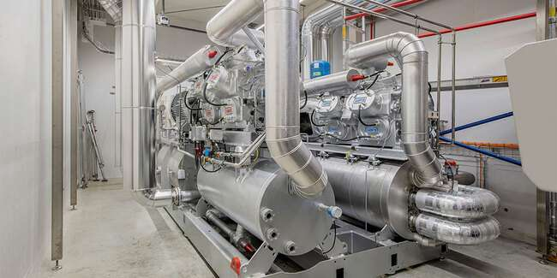
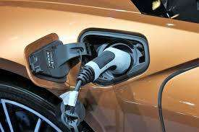
Stroomvraag neemt toe

Slide 9
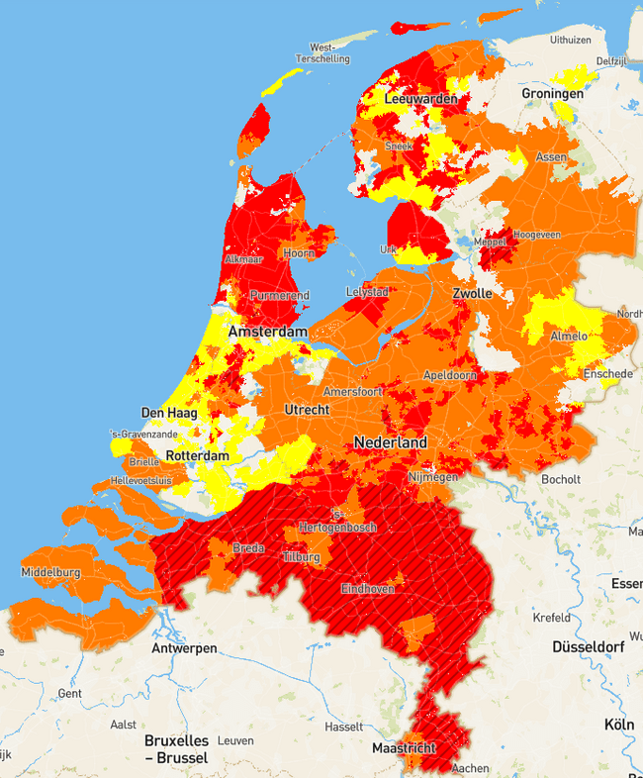
Kink in de kabel: files op het net invoeding (l) en afname (r)

Slide 10
Oplossingen

Slide 11
Energie besparen

Slide 12
Bedrijven: laat je adviseren over flexibiliteit

Slide 13
Gebruik stroom als er veel aanbod is Energieweerbericht

Slide 14
Opwek en verbruik dicht bij elkaar

Slide 15
Zon & wind: optimaal gebruik net

Slide 16
Batterijen bij zonneparken

Slide 17
Bedrijventerrein met virtuele energiehub

Slide 18
Bedrijventerreinen met fysieke energiehub
Een energiehub is een knooppunt in het energiesysteem waar verschillende netwerken met elkaar in verbinding staan en waar uitwisseling, conversie en opslag mogelijk is van verschillende energiedragers. De vraag en het aanbod van energie wordt hierbij efficiënt en effectief ingezet

Slide 19
Onderzoek Haskoning DHV: 355 geschikte bedrijven terreinen voor een energiehub Royal

Slide 20
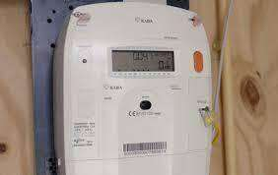
Beprijzen

